Slide 1
SISTEMA DI MISURA PARTICLE IMAGE VELOCIMETRY APPLICATO A UN MODELLO IN SCALA DI UN DIFFUSORE DI TURBINA A GAS PER GENERAZIONE DI ENERGIA ELETTRICA
Matteo Volpato
Relatore: Prof. Ing. Alessandro Bottaro Correlatori: Dott. Sergio Rizzo
Ing. Cinzia Cirigliano
Laboratorio di Fluidodinamica a freddo
Ansaldo Energia S.p.A.
Scuola Politecnica – Università degli studi di Genova

Slide 2
Obiettivi:
Messa a punto della tecnica ottica di misura Particle Image Velocimetry applicata ad un modello scalato di diffusore di scarico di turbina a gas;
Determinazione di posizione e dimensioni degli accessi ottici sul diffusore;
Verifica della riproducibilità di misure PIV ottenute mediante traslazione rigida dell’intero sistema di misura .
Contenuti:
Campagna sperimentale per determinazione parametri fondamentali PIV;
Realizzazione e verifica degli accessi ottici su un diffusore di prova;
Confronto dei risultati ottenuti per verificare la riproducibilità delle misure.
Il lavoro è stato svolto presso il Laboratorio di Fluidodinamica a freddo dell’azienda
Ansaldo Energia S.p.A.
Genova - 27/09/2013

Slide 3
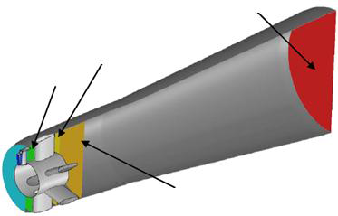
Diffusore di scarico
Sezione d’uscita
diffusore
Sezione d’uscita
diffusore anulare
Sezione d’ingresso
diffusore anulare
Sezione d’ingresso
diffusore conico
RF = 8
L = 2,200 m ; Din = 0,400 m; Dex = 0,800 m
Vin ≈ 100 m/s
Genova - 27/09/2013

Slide 4
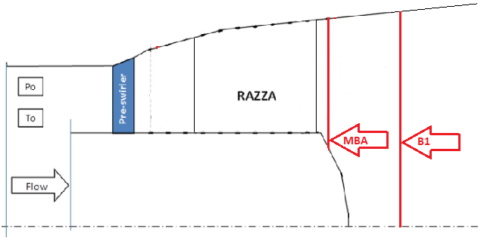
Piani di misura
Genova - 27/09/2013

Slide 5
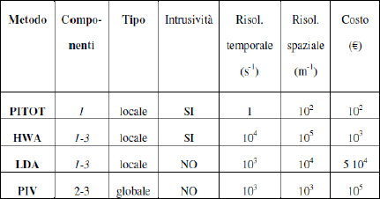
Tecnica di misura ottica Particle Image Velocimetry
Vantaggi:
Svantaggi:
non intrusiva
misura indiretta
misura globale
componentistica complessa
misure 2D o 3D
costi elevati
Genova - 27/09/2013

Slide 6
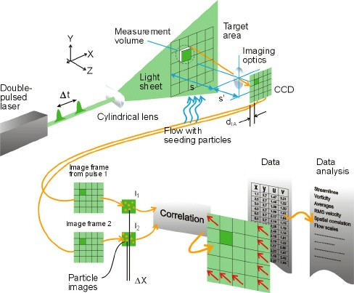
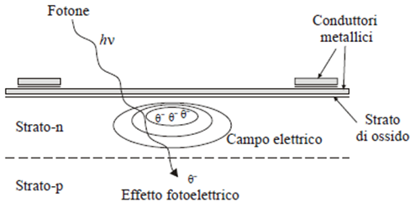
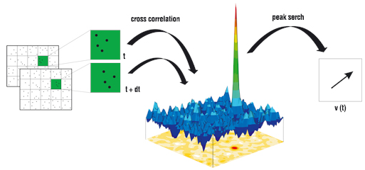
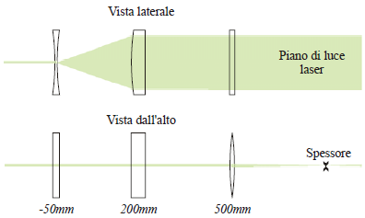
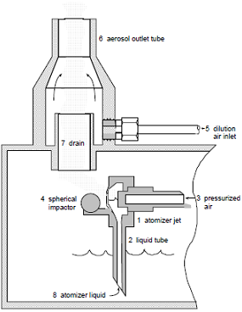
Tecnica di misura ottica Particle Image Velocimetry
Componentistica:
Laser
Impianto di inseminazione
Telecamere digitali
Timer box
Software di elaborazione
Genova - 27/09/2013

Slide 7
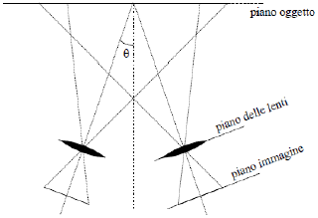
PIV stereoscopica
3 componenti velocità
θ = 30° ÷ 45°
ingrandimento non uniforme
Calibrazione
Genova - 27/09/2013

Slide 8
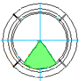
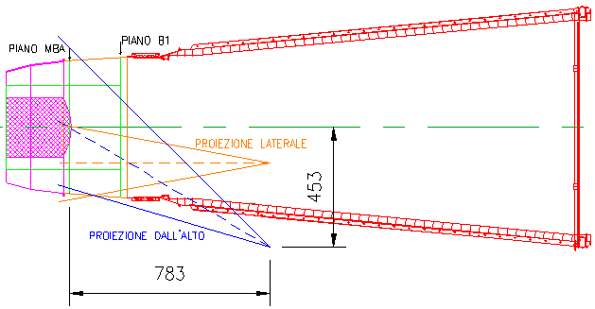
Determinazione accessi ottici
Settore
d’interesse
Genova - 27/09/2013

Slide 9
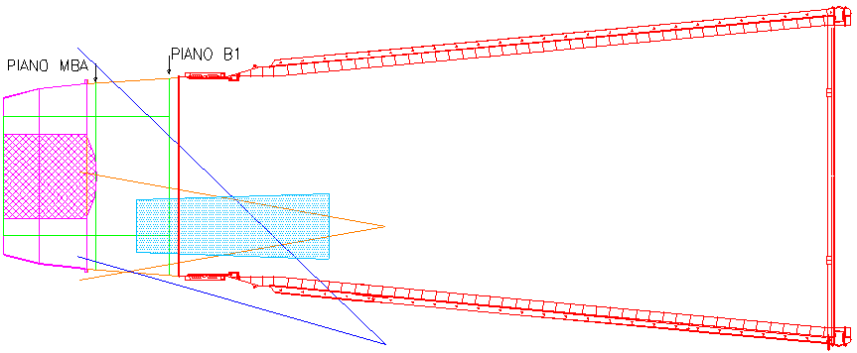
Determinazione accessi ottici
Genova - 27/09/2013

Slide 10
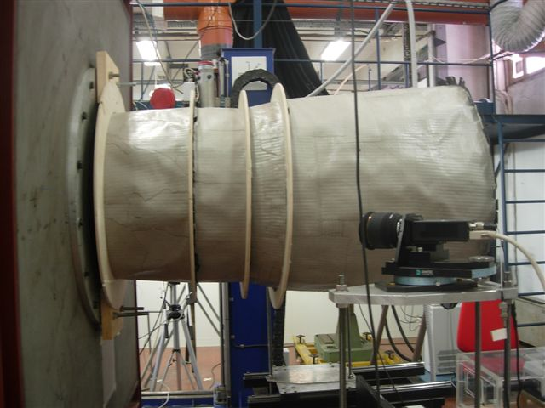
Realizzazione simulacro di diffusore
Genova - 27/09/2013

Slide 11
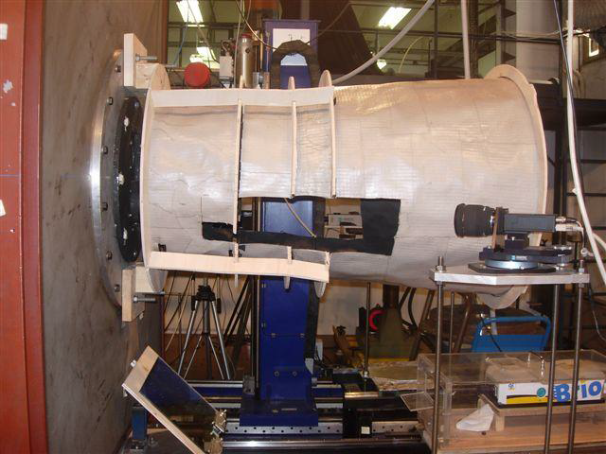
Verifica accessi ottici
Accesso ottico
Telecamera
Specchio ottico
Laser
Genova - 27/09/2013

Slide 12
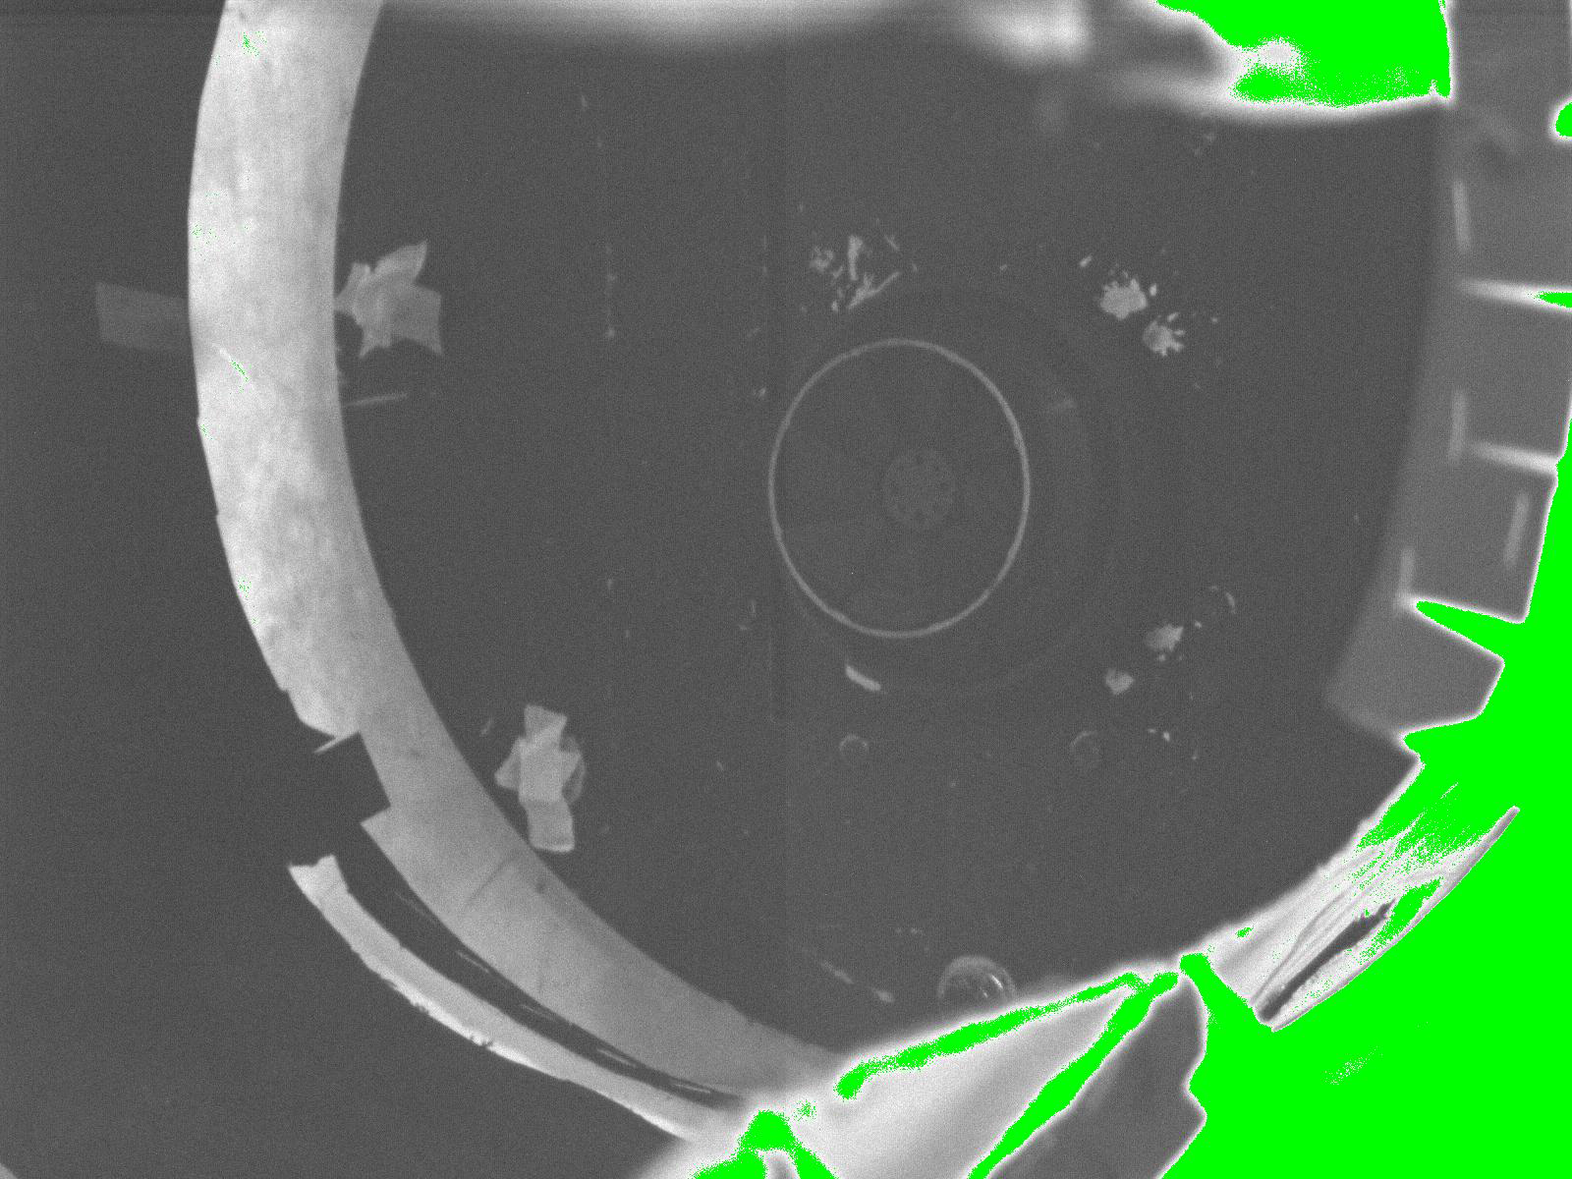
Verifica accessi ottici
Sbocco galleria del vento
Contorno diffusore
Ingresso lama laser
Genova - 27/09/2013

Slide 13
Impianto di prova sperimentale
Laser Nd-Yag | Quantel Twins Brio con f_{max}=15 Hz e E = 120 mJ
Camera digitale | FlowSense con sensore CCD 1600 x 1200 pixel e pixel pitch 7,4 μm
Specchio di rinvio a 90° della lama laser | Specchio ottico
Inseminante ed atomizzatore | TSI 9306A six-jet atomizer
Sistema di sincronizzazione laser-telecamera | Timer box
Software Dantec | Dynamic Studio V3.30.0
Genova - 27/09/2013

Slide 14
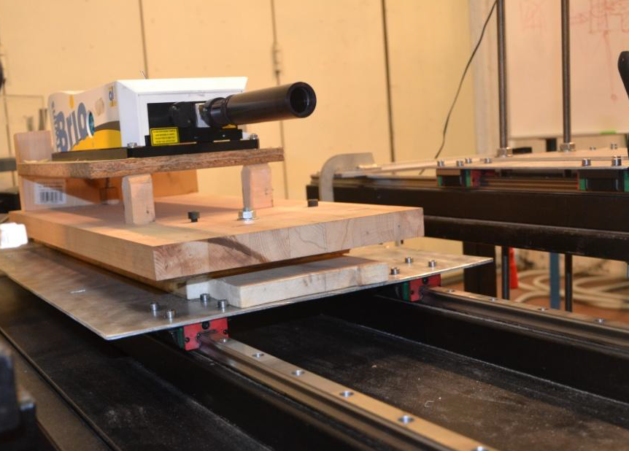
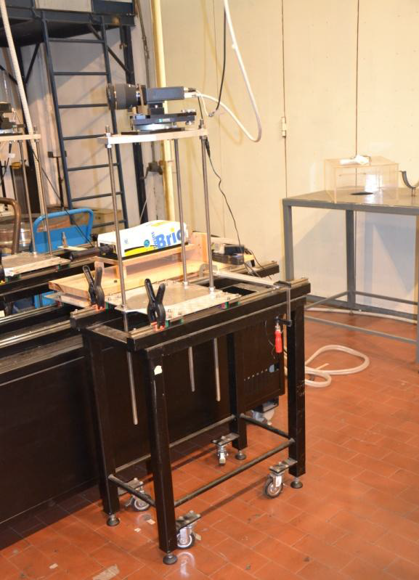
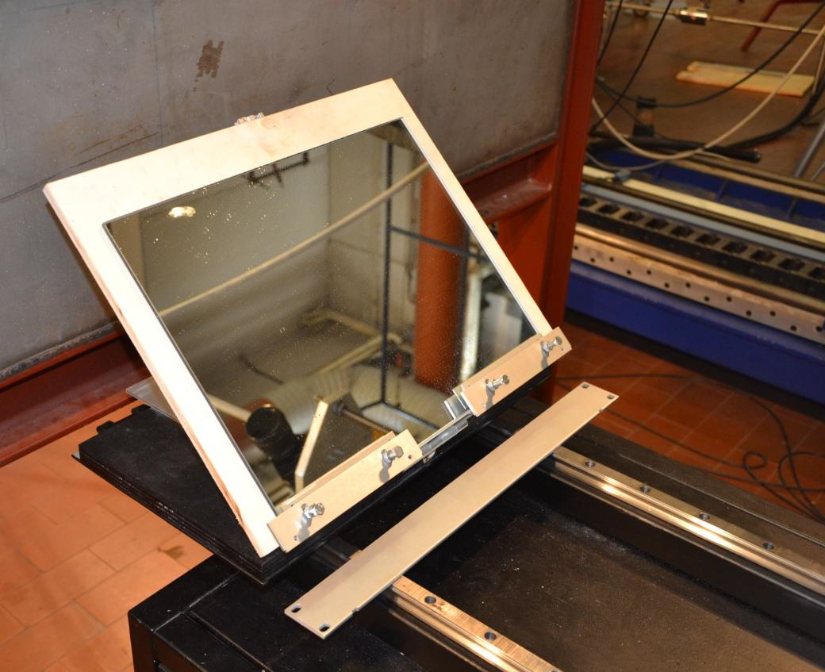
Layout impianto di prova
Laser
Telecamera
Binari
Binari
Specchio
Binari
Genova - 27/09/2013

Slide 15
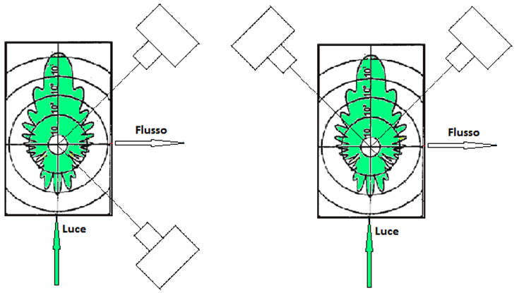
Layout impianto di prova
Telecamera
Telecamera
Telecamera
Telecamera
Asimmetriche
Simmetriche
Genova - 27/09/2013

Slide 16
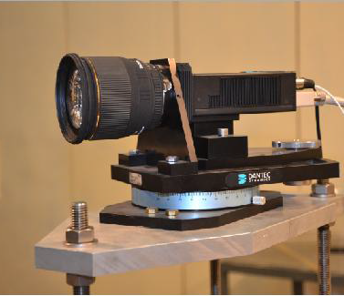
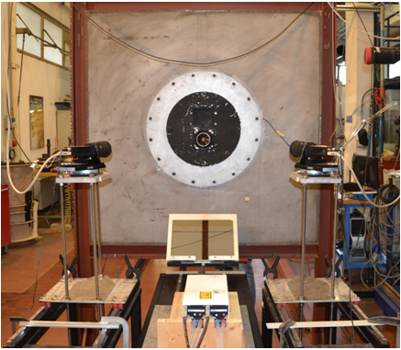
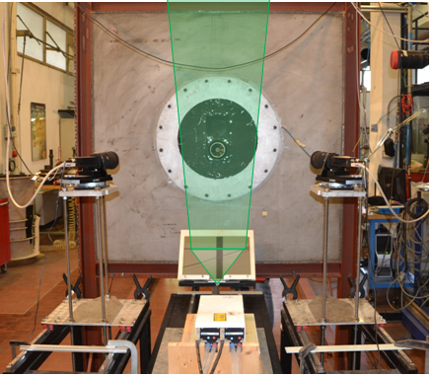
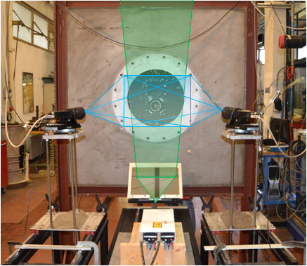
Layout impianto di prova
Piano di misura
Telecamere
Specchio
Laser
Genova - 27/09/2013

Slide 17
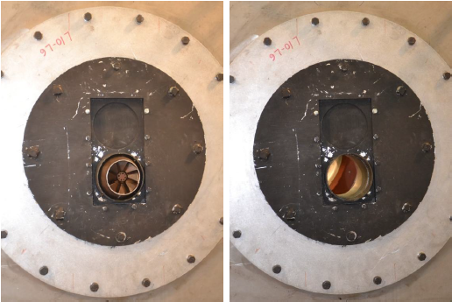
Campagna di misure
Le prove sono state condotte in 5 condizioni operative differenti, per entrambi i piani di misura MBA e B1:
Flusso libero a velocità di 100 m/s;
Flusso swirlato a velocità di 100 m/s;
Flusso libero a velocità di 50 m/s ;
Flusso swirlato a velocità di 50 m/s;
Flusso swirlato a velocità di 50 m/s, con diffusore montato.
Genova - 27/09/2013

Slide 18
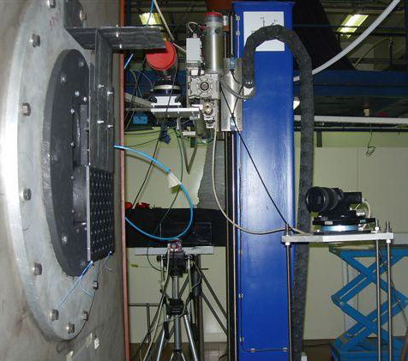
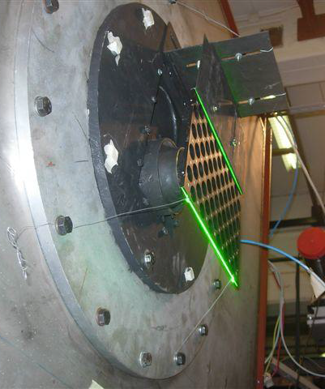
Procedure preliminari alla presa dati
Telecamere posizionate come da disegni CAD;
Posizionamento target di calibrazione in corrispondenza del
piano di misura e allineamento lama laser con target di calibrazione.
Target allineato
con piano di misura
Genova - 27/09/2013

Slide 19
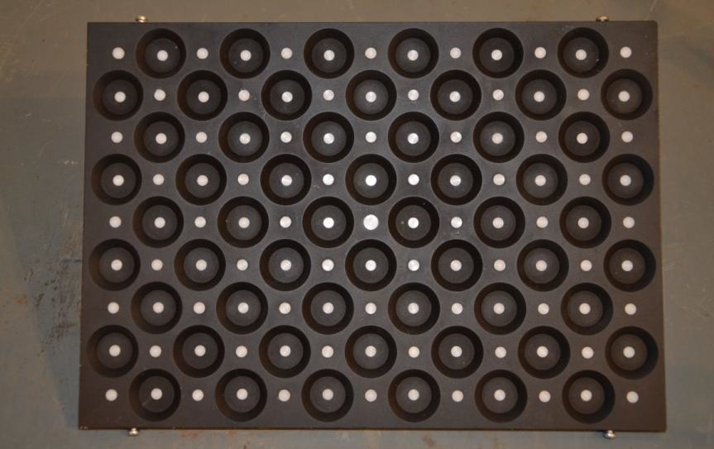
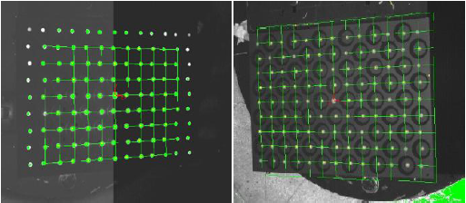
Procedure preliminari alla presa dati
Calibrazione delle telecamere
registrando immagine del
target di calibrazione, dalla quale
si ottiene la griglia di calibrazione
Genova - 27/09/2013

Slide 20
Valutazioni preliminari alla presa dati
Potenzialità impianto di prova:
ṁ_{max} = 2 Kg/s
Δp_{max} = 7000 Pa
OK
Time between Pulses = f^{ne} (velocità flusso, spessore lama laser)
TbP = 5 ÷ 10 µs
Gradi di libertà: quantità inseminante, apertura diaframma telecamere
Genova - 27/09/2013

Slide 21
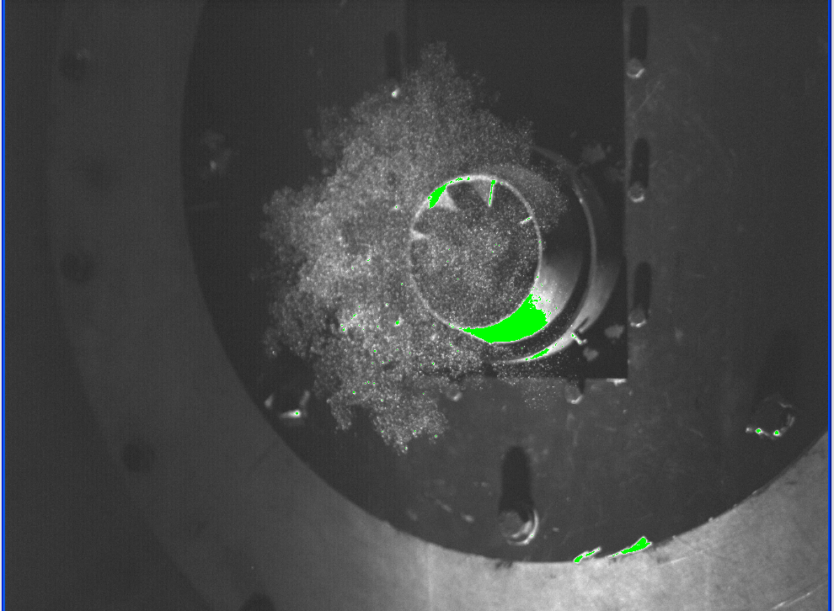
Presa dati
Immagine registrata da una telecamera
Genova - 27/09/2013

Slide 22
Presa dati
Doppio fotogramma a singola esposizione registrata da una telecamera
Genova - 27/09/2013

Slide 23
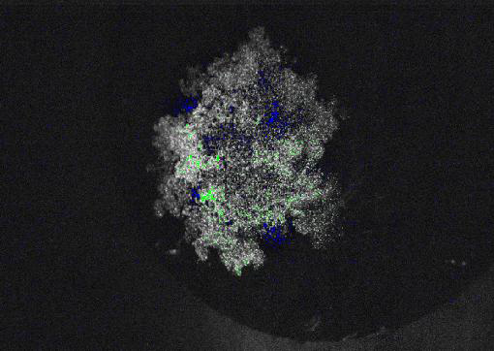
Elaborazione dati
Immagine dopo sottrazione sfondo comune
Genova - 27/09/2013

Slide 24
Elaborazione dati
Immagine ottenuta dalla cross-correlazione
Genova - 27/09/2013

Slide 25
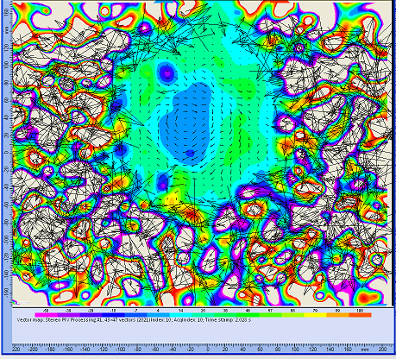
Elaborazione dati
Campo di moto istantaneo
Riflesso
Zona ricircolata
Campo di moto
Genova - 27/09/2013

Slide 26
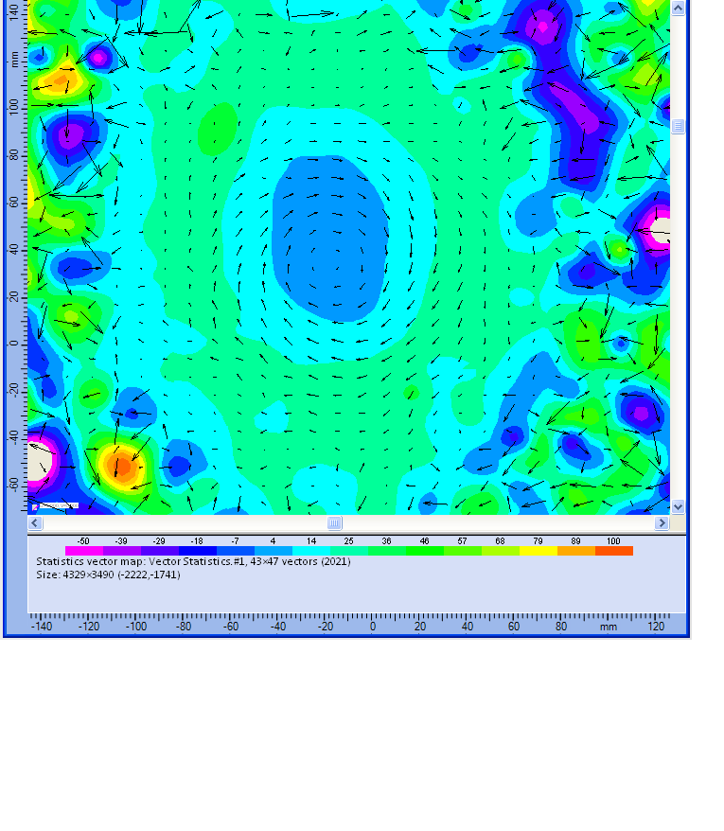
Elaborazione dati
Campo di moto medio
Genova - 27/09/2013

Slide 27
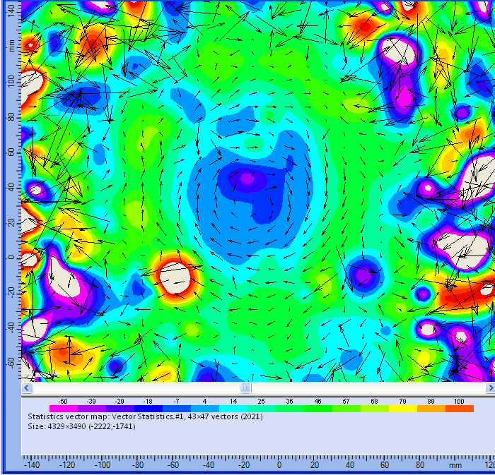
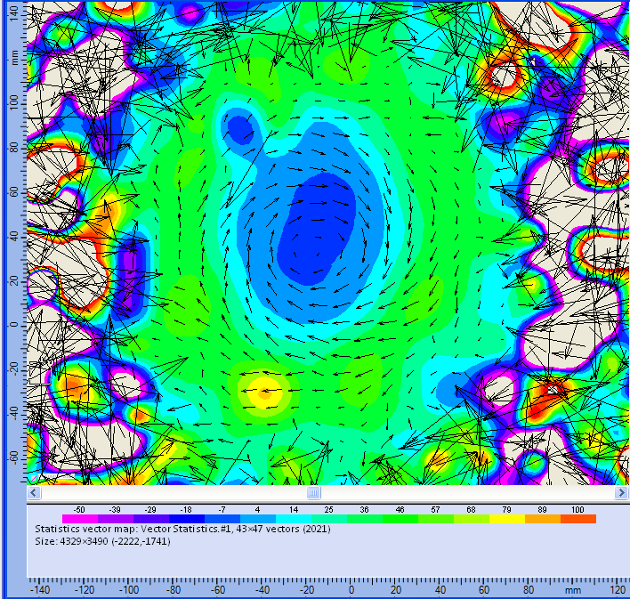
Risultati per flusso swirlato a v = 100 m/s
Confronto misure su piano MBA prima e dopo traslazione B1 MBA
Piano MBA
Piano MBA dopo traslazione
[TbP = 5 µs; Quantità di inseminante pari a 73 l/min; Diaframma telecamere pari a f/1.8]
ơ (Δu) = [mm/s]; ơ (Δv) = [mm/s] ; εw = 4%
Genova - 27/09/2013

Slide 28
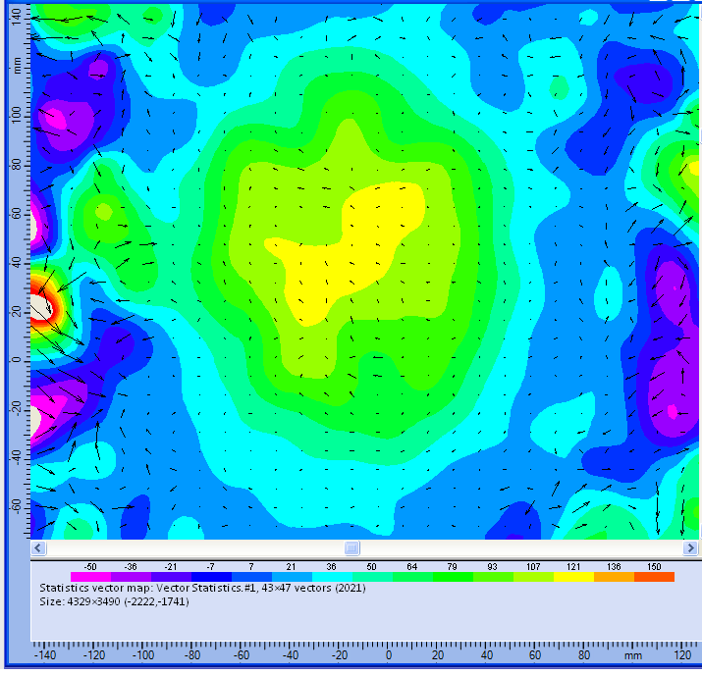
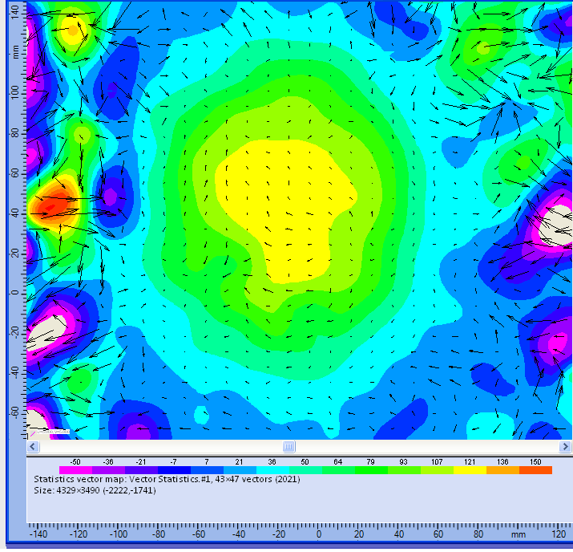
Risultati per flusso libero a v = 100 m/s
Confronto misure su piano MBA prima e dopo traslazione B1 MBA
Piano MBA con Peak Validation 1.2
+ Moving Avarage Validation
Piano MBA dopo traslazione con Peak
Validation 1.2 + Moving Avarage Validation
[TbP = 5 µs; Quantità di inseminante pari a 55 l/min; Diaframma telecamere pari a f/1.8]
ơ (Δu) = [mm/s]; ơ (Δv) = [mm/s] ; εw = 4%
Genova - 27/09/2013

Slide 29
Conclusioni
Condizioni di prova risultati:
Time beetwen Pulses = 5 µs
Quantità di inseminante pari a 55 l/min
Apertura diaframma telecamere pari a f/1.8
Possibili miglioramenti:
laser più energetico
posizionamento telecamere a 45°
sensore telecamere più sensibile e più grande
obiettivo con distanza focale minore
utilizzare condizione di Scheimpflug
Genova - 27/09/2013

Slide 30
GRAZIE PER L’ATTENZIONE

Slide 32
Processo di inseminazione
particelle di diametro piccolo
chimicamente inerte
seeding omogeneo
atossico
attenzione al punto di iniezione
27/09/2013 - Genova

Slide 33
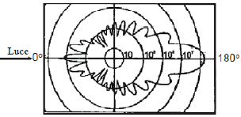
Caratteristiche ottiche dei traccianti
Mie scattering
Distribuzione polare dell’intensità della luce diffusa
Intensità
Dp
ma aumentano gli effetti gravitazionali
27/09/2013 - Genova

Slide 34
Fascio piano di luce laser
Laser
Laser
Caratteristiche lama laser:
spessore uniforme
spessore > profondità di campo della telecamera
spessore > spostamento ortogonale delle particelle
27/09/2013 - Genova

Slide 35
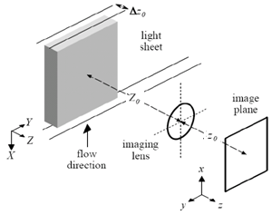
Formazione dell’immagine PIV
27/09/2013 - Genova

Slide 36
Registrazione dell’immagine PIV
Sensore CCD
converte en. luminosa incidente in carica elettrica
27/09/2013 - Genova

Slide 37
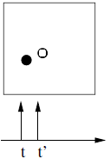
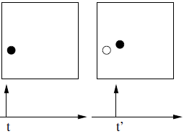
Tecniche di registrazione delle immagini PIV
Fotogramma singolo ed esposizione doppia
Fotogramma doppio e esposizione singola
Preferibile, ma apparato di ripresa più rapido
27/09/2013 - Genova

Slide 38
Metodi di valutazione delle immagini PIV
Vettore velocità
27/09/2013 - Genova

Slide 40
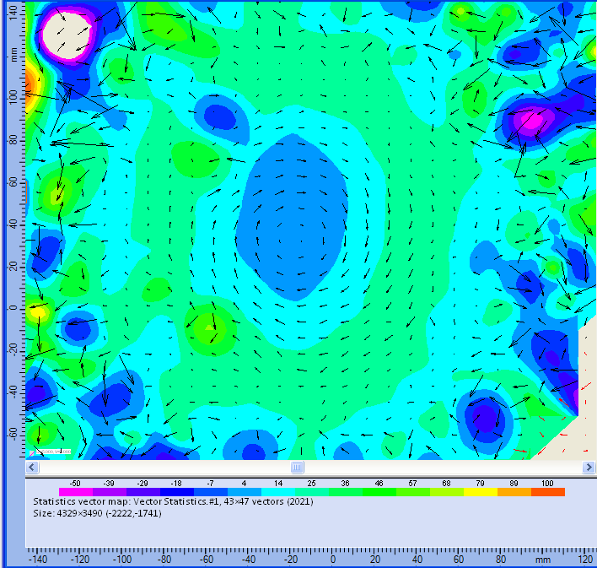
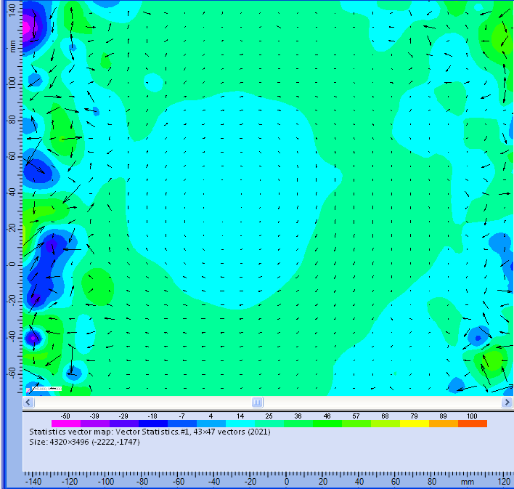
Risultati per flusso swirlato a v = 50 m/s
Piano MBA
Piano B1
TbP = 15 µs
quantità inseminante ≈ 73 l/min
apertura diaframma: f/1.8
27/09/2013 - Genova

Slide 41
Risultati per flusso swirlato a v = 50 m/s
Confronto misure su piano MBA prima e dopo traslazione B1-MBA
Piano MBA
Piano MBA dopo traslazione
27/09/2013 - Genova

Slide 42
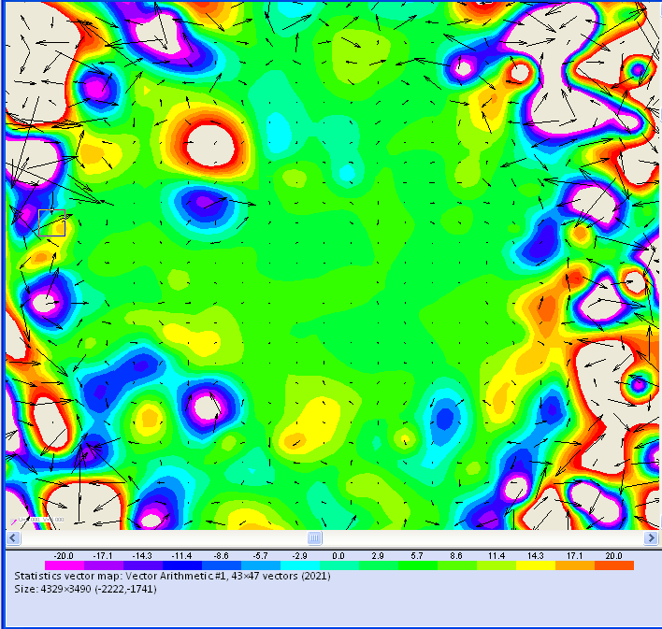
Risultati per flusso swirlato a v = 50 m/s
Sottrazione campi di moto
ơ(Δu) = [mm/s]
ơ(Δv) = [mm/s]
Δw ≈ 2÷3 m/s
ε ≈ 4%
27/09/2013 - Genova

Slide 44
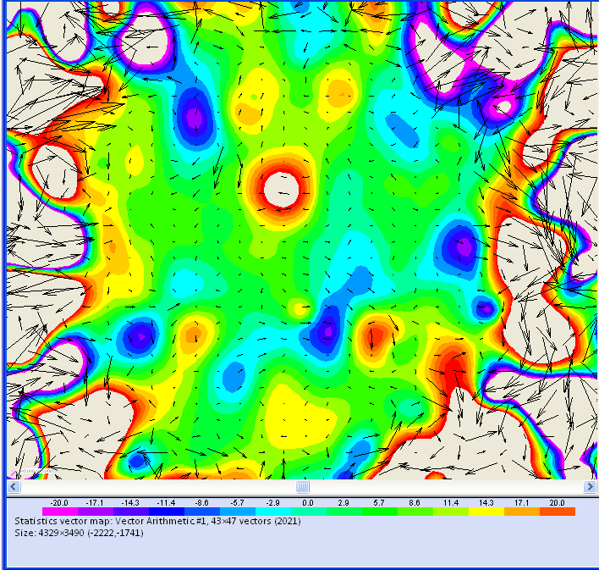
Risultati per flusso swirlato a v = 100 m/s
Sottrazione campi di moto
ơ(Δu) = [mm/s]
ơ(Δv) = [mm/s]
Δw ≈ 3÷4 m/s
ε ≈ 4%
27/09/2013 - Genova

Slide 46
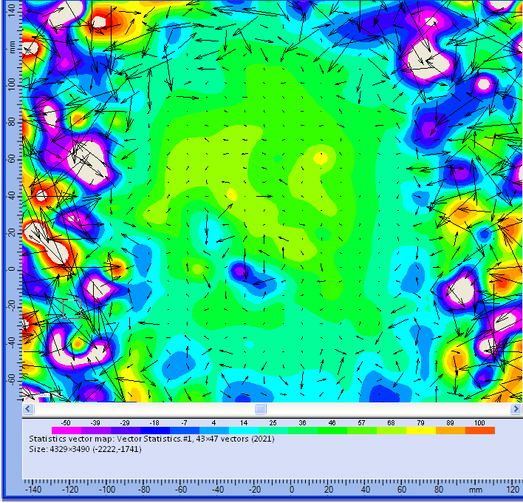
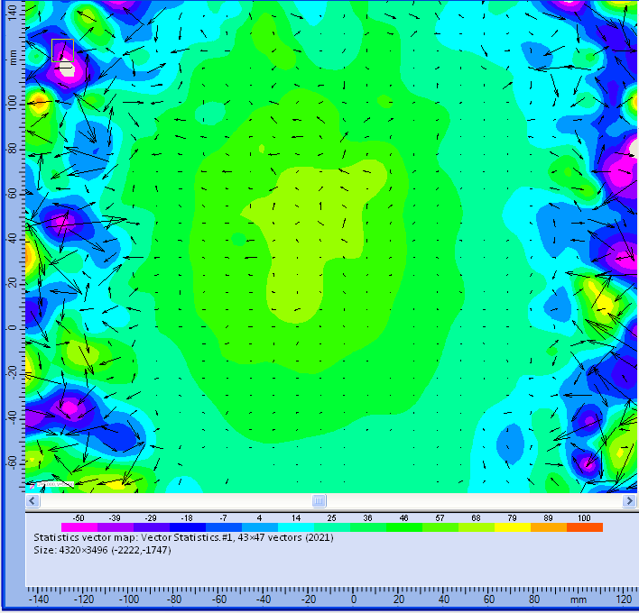
Risultati per flusso libero a v = 50 m/s
Piano MBA
Piano B1
TbP = 10 µs
quantità inseminante ≈ 55 l/min
apertura diaframma: f/1.8
27/09/2013 - Genova

Slide 47
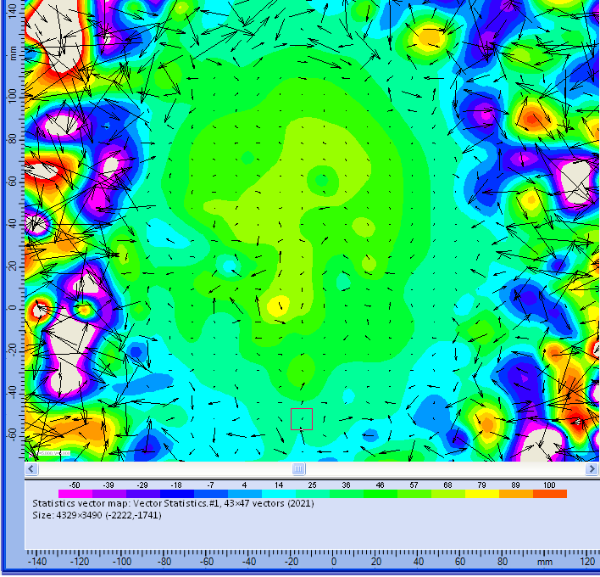
Risultati per flusso libero a v = 50 m/s
Confronto misure su piano MBA prima e dopo traslazione B1-MBA
Piano MBA
con Peak 1.2
Piano MBA dopo traslazione
con Peak 1.2
27/09/2013 - Genova

Slide 48
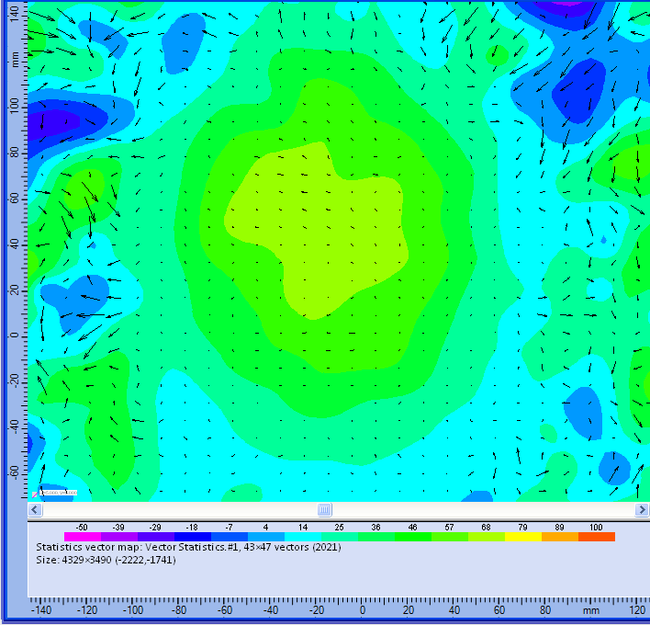
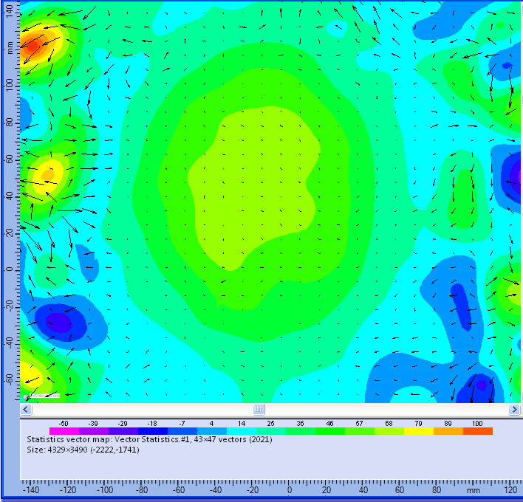
Risultati per flusso libero a v = 50 m/s
Confronto misure su piano MBA prima e dopo traslazione B1-MBA
Piano MBA con
Peak 1.2+Moving
Piano MBA dopo traslazione con
Peak 1.2+Moving
27/09/2013 - Genova

Slide 49
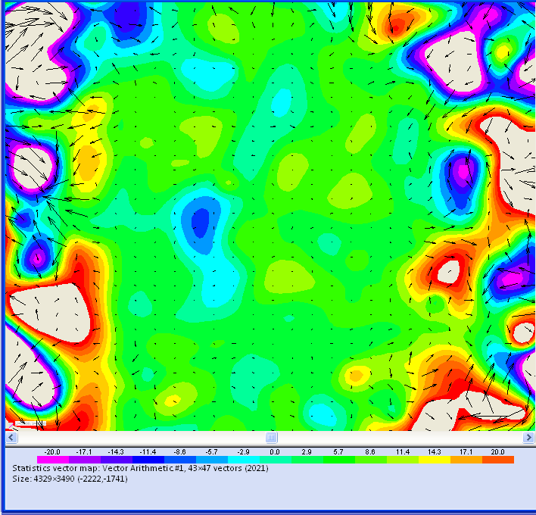
Risultati per flusso libero a v = 50 m/s
Sottrazione campi di moto
ơ(Δu) = [mm/s]
ơ(Δv) = [mm/s]
Δw ≈ 3÷4 m/s
ε ≈ 5%
27/09/2013 - Genova

Slide 51
Risultati per flusso libero a v = 100 m/s
Sottrazione campi di moto
ơ(Δu) = [mm/s]
ơ(Δv) = [mm/s]
Δw ≈ 3÷4 m/s
ε ≈ 2%
27/09/2013 - Genova

Slide 53
Risultati per flusso swirlato a v = 50 m/s con diffusore montato
Piano MBA
TbP = 15 µs
quantità inseminante ≈ 63 l/min
apertura diaframma: f/1.8
27/09/2013 - Genova

Slide 55
Risultati per flusso swirlato a v = 100 m/s
Piano MBA
Piano B1
TbP = 5 µs
quantità inseminante ≈ 73 l/min
apertura diaframma: f/1.8
27/09/2013 - Genova

Slide 57
Risultati per flusso libero a v = 100 m/s
Piano MBA con
Peak Validation 1.2
Piano B1
TbP = 5 µs
quantità inseminante ≈ 55 l/min
apertura diaframma: f/1.8
27/09/2013 - Genova

Slide 58
Risultati per flusso libero a v = 100 m/s
Confronto misure su piano MBA prima e dopo traslazione B1-MBA
Piano MBA con
Peak Validation 1.2
Piano MBA dopo traslazione
con Peak Validation 1.2
27/09/2013 - Genova

Slide 59
Risultati per flusso libero a v = 100 m/s
Confronto misure su piano MBA prima e dopo traslazione B1-MBA
Piano MBA dopo traslazione
con Peak Validation 1.2
Piano MBA dopo traslazione con
Peak 1.2 + Moving Avarage Validation
27/09/2013 - Genova

Slide 60
Layout impianto di prova
Piano di misura
Telecamere
Specchio
Laser
27/09/2013 - Genova

